Slide 1
Профессиональная этика медицинского работника
Мазуров В.И.

Slide 2
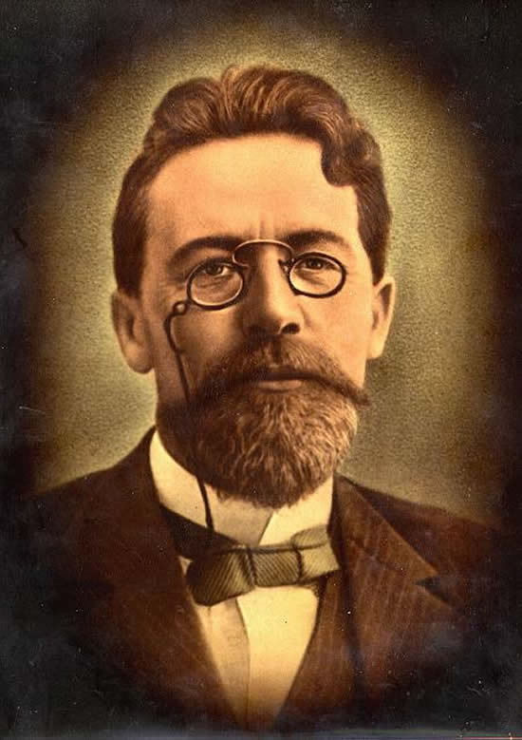
Профессия врача — это подвиг, он
требует самоутверждения, чистоты
души и чистоты помыслов. Надо быть ясным умственно, чистым
нравственно и опрятным физически.
А. П. Чехов

Slide 3
Врач может обладать громадным талантом, уметь улавливать самые тонкие детали своих назначений, и все это остается бесплодным, если у него нет способности покорять и подчинять себе душу больного. Писатель Викентий Викентьевич Вересаев
ВРАЧ – ЭТО…
Врач — это помощник природы. Гален
Врач — философ: ведь нет большой разницы между мудростью и медициной. Гиппократ
Врач должен обладать взглядом сокола, руками девушки, мудростью змеи и сердцем льва. Авиценна

Slide 4
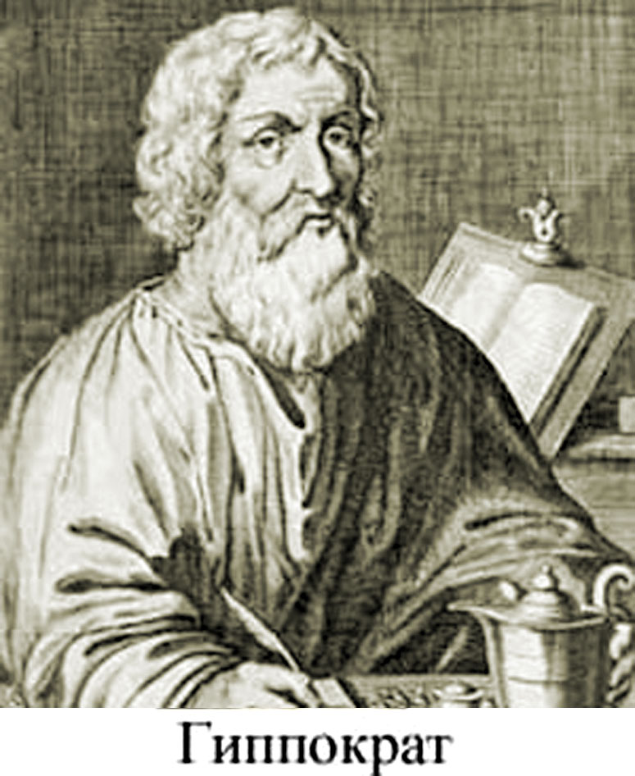
Со времен Гиппократа в медицине сложились
единые этические принципы:
Все действия врача должны быть направлены только на благо больного, а не во вред (если врач может предвидеть его заранее).
Следует избегать действий, способных причинить страдания больному и его родственникам.
Действия, предпринимаемые врачом, не должны наносить ущерб другим людям, в том числе и больным.
Решения врача основываются на положениях современной науки.
Врач не имеет права смотреть на больного как на источник обогащения.
Врач обязан хранить в тайне сведения, касающиеся здоровья пациента и обстоятельств его жизни, которые стали известны в ходе лечения.

Slide 5
«Три орудия есть у врача: слово, растение и нож».
мудрость Древнего Ирана
«Веру в исцеление надлежит внушать пациенту».
Амбруаз Паре
«Отнесись к больному так, как бы хотел ты, чтобы отнеслись к тебе в час болезни».
Гиппократ
«Сила врача — в его сердце, в любви к человеку. Я глубоко убежден, что решающим и определяющим качеством врачебной работы является культура собственной личности».
академик Е.А. Вагнер

Slide 6
«ВСТУПАЯ В ЧЛЕНЫ МЕДИЦИНСКОГО СООБЩЕСТВА:
Я ТОРЖЕСТВЕННО ОБЯЗУЮСЬ посвятить свою жизнь служению идеалам гуманности; Я БУДУ ОТДАВАТЬ моим учителям дань уважения и благодарности, которую они заслуживают; Я БУДУ ИСПОЛНЯТЬ мой профессиональный долг по совести и с достоинством; ЗДОРОВЬЕ МОЕГО ПАЦИЕНТА будет моим первейшим вознаграждением; Я БУДУ УВАЖАТЬ доверенные мне тайны, даже после смерти моего пациента; Я БУДУ ПОДДЕРЖИВАТЬ всеми моими силами честь и благородные традиции медицинского сообщества; МОИ КОЛЛЕГИ станут моими братьями и сестрами; Я НЕ ПОЗВОЛЮ соображениям пола или возраста, болезни или недееспособности, вероисповедания, этнической, национальной или расовой принадлежности, партийно-политической идеологии, сексуальной ориентации или социального положения встать между исполнением моего долга и моим пациентом; Я БУДУ проявлять высочайшее уважение к человеческой жизни с момента ее зачатия и никогда, даже под угрозой, не использую свои медицинские знания в ущерб нормам гуманности; Я ПРИНИМАЮ НА СЕБЯ ЭТИ ОБЯЗАТЕЛЬСТВА торжественно, свободно и честно».

Slide 7
Этический кодекс дает четкие нравственные ориентиры профессиональной деятельности медицинской сестры.
Важнейшими задачами профессиональной деятельности медицинской сестры являются:
комплексный всесторонний уход за пациентами и облегчение их страданий;
восстановление здоровья и реабилитация;
содействие укреплению здоровья;
предупреждение заболеваний.

Slide 8
Кодекс профессиональной этики врача Врачебного Ордена Франции
Находясь на службе охраны здоровья людей, врач должен выполнять свои
обязанности с уважением к человеческой жизни и достоинству человека.
Французский Кодекс профессиональной этики относит медицину к некоммерческой деятельности, и врачу запрещаются любые прямые или косвенные действия рекламного характера. Врач не должен распространять информацию рекламного характера относительно себя, организаций, в которых он работает или с которыми сотрудничает.
Кроме предусмотренных законом исключений медицинским работникам запрещается распространение в целях извлечения прибыли медицинских препаратов и других товаров. Врачу также запрещаются действия, дающие возможность пациенту получить необоснованные материальные льготы.
Статья 2-ая. Находясь на службе охраны здоровья людей, врач исполняет свои функции с уважением к человеческой жизни, к человеку и его достоинству. Уважение к человеку должно быть и после его смерти.
Статья 3-ья. В любых условиях врач должен соблюдать обязательные для медицинской практики принципы морали, порядочности и преданности своей профессии.
Статья 4-ая. Каждый врач обязан соблюдать установленную в интересах пациентов профессиональную врачебную тайну в соответствии с нормами законодательства.
Статья 5-ая. Врач должен быть объективен, и не может отказаться от своей профессиональной независимости в какой-то ни было форме.

Slide 9
Профессиональный кодекс для врачей, работающих в Германии – (MBO-Ä 1997)-, сформулированный на основании решения 114-го съезда врачей в г.Киль 2011.
Для каждого врача считается обязательным следующее торжественное обещание:
«При моем принятии в медицинский круг профессионалов я обещаю, поставить свою жизнь на службу идеалам человечности. Я буду работать по моей профессии добросовестно и честно. Сохранение и восстановление здоровья моих пациентов должно быть высшим императивом моих действий.
Я обязуюсь сохранять все доверенные мне тайны даже после смерти пациента.
Я поддержу всеми моими силами честь и благородное предание медицинской профессии и при исполнении
моих медицинских обязанностей обязуюсь не допускать никаких вариантов дискриминации на основании: возможной отсрочки, религии, национальности,
расовой принадлежности, принадлежности к партии, а также на основании социального положения пациентов.
Я буду относиться с почтением к зачатию каждой человеческой жизни, и даже в случае угрозы не применять свое медицинское искусство, если ситуация противоречит императивам человечности и гуманизма.
Я обещаю бережно и внимательно соблюдать свой долг и в случае допущения вины чистосердечно сообщить об этом моим коллегам и учителям. Все вышесказанное я обещаю на основании своей чести».

Slide 10
Врачи выполняют свои профессиональные обязанности согласно совести, заповедям медицинской этики и человечности. Они не должны руководствоваться принципами, указаниями или распоряжениями, которые не согласуются с основными задачами или препятствуют их выполнению.
Врачи должны работать по своей профессии добросовестно и соответствовать доверию, оказанному им в ходе исполнения профессиональных обязанностей.
Врачам запрещается наряду с выполнением профессиональных обязанностей заниматься какой-либо другой деятельностью, если она не согласуется с этическими принципами медицинской профессии.
Врачи, работающие по своей профессии, обязаны повышать квалификацию.
Врачи обязаны принимать участие в мероприятиях, введенных врачебной палатой, для обеспечения качества медицинской деятельности и к тому же предоставлять во врачебную палату необходимые справки.
Врачи должны принимать во внимание право пациентов свободно выбирать или менять врача.
В интересах пациентов, врачи могут сотрудничать с другими врачами, а также представителями других отраслевых профессий системы здравоохранения
Для лечения врачу требуется согласие пациента.
Врач обязан молчать о том, в чем ему, как врачу, доверился пациент: не распространяться о тайнах пациента даже в случае его смерти.

Slide 11
Руководство «Добросовестная медицинская практика»
Руководство «Добросовестная медицинская практика» устанавливает принципы и ценности, которые показывают медицинский профессионализм в действии. Оно адресовано, прежде всего, медикам, но есть и еще одна не менее важная его цель – дать людям понять, что они могут ожидать от врача.
Поощрение пациентов поддерживать свое здоровье
Вам следует стимулировать пациентов и общество в целом интересоваться своим здоровьем, а также предпринимать все возможные меры для того, чтобы его поправить и поддерживать. Вероятно, вам нужно будет дать пациенту совет по поводу возможных последствий его выбора, касающегося здоровья, и описать возможные результаты лечения.
Отказ от лечения близких людей
Вам следует отказаться, когда это возможно, от предоставления медицинских услуг тем, с кем вы находитесь в близких отношениях.
Высказывание обеспокоенности по поводу безопасности пациента
Если у вас есть твёрдые основания полагать, что безопасность пациента находится (или будет находиться) под угрозой из-за неправильных допущений, оборудования или ресурсов, стратегий или системы норм, вам следует исправить эту ситуацию, если это возможно. Во всех остальных случаях вам следует оповестить вашего работодателя о произошедшем. Если он не принимает адекватных действий, вам следует прислушаться к независимому мнению для того, чтобы решить, как справиться с проблемой. Вы должны записывать все волнующие вас моменты, а также письменно фиксировать все предпринятые для решения данной проблемы действия.

Slide 12
Сотрудничество врача и пациента
20. Взаимоотношения, основанные на доверии, открытости и доброжелательном общении, позволят вам работать в паре со своим пациентом на благо его потребностей.
21. Для исполнения своих полномочий в партнёрстве врач-пациент, вы должны:
a. быть вежливы, честны и внимательны
b. относиться к пациенту с уважением
c. лечить каждого пациента индивидуально, как личность
d. относиться с уважением к личной жизни пациента и его праву на конфиденциальность
e. побуждать пациента заботиться о себе для поддержания и улучшения здоровья
f. поощрять пациентов, которые имеют представление о своём состоянии, помнить о нём, принимая решения, связанные со здоровьем.

Slide 13
Медицинские ассоциации принимают участие в выборе векторов развития здравоохранения, при этом они отражают интересы не только своей профессиональной группы, но и общества в целом.

Slide 14
Врач
Общество
Врачебный коллектив
Медсестра
?

Slide 15
ВРАЧ-ОБЩЕСТВО
Статья 1. Миссия врача состоит в охране здоровья и глубоком уважении личности и достоинства человека. Врачебная деятельность основана на высоких этических, моральных
и деонтологических принципах. Эти требования остаются незыблемыми даже после смерти человека.
Статья 2. Врач обязан добросовестно выполнять весь комплекс лечебно-диагностических мероприятий независимо от пола, возраста, расовой и национальной принадлежности пациента, его социального статуса и материального положения, вероисповедания, политических взглядов больных людей, имеющих разную репутацию в обществе.
Статья 3. Врач обязан оказать качественную, эффективную и безопасную медицинскую помощь. Он обязан учитывать преимущества, недостатки и последствия различных диагностических и лечебных методов.
Статья 6. Право врача, ни при каких обстоятельствах, не изменять принципам профессионального долга и отклонять любые попытки давления со стороны физических и юридических лиц, требующих от него действий, противоречащих этическим принципам, профессиональному долгу или закону.

Slide 16
Статья 10. Врач обязан знать существующие Стандарты, Протоколы и Клинические рекомендация и соблюдать их в зависимости от клинической ситуации и своего профессионального опыта.
Статья 11. Врач должен знать и соблюдать все действующие законы и кодексы, имеющие отношение к его профессиональной деятельности.
Статья 26. Врач Российской Федерации обязан воздерживаться от поступков, способных подорвать авторитет и уважение в обществе к профессии врача.

Slide 17
ВРАЧ-ПАЦИЕНТ
Статья 28. Врач должен уважать честь и достоинство пациента и при лечении учитывать все особенности его личности; побуждать пациента заботиться о состоянии здоровья; относиться с уважением к его личной жизни и праву на конфиденциальность.
Статья 29. Если интересы пациента, связанные с его здоровьем или с оказанием ему медицинской помощи, противоречат интересам других лиц, врач обязан отдать предпочтение интересам пациента, если это не причиняет прямого ущерба самому пациенту или окружающим.

Slide 18
Статья 31. Врач не должен использовать отсутствие медицинских знаний, страх перед болезнями, доверчивость пациента и свое профессиональное превосходство в целях получения коммерческой выгоды.
Статья 35. Информированное добровольное согласие или отказ пациента на медицинское вмешательство и любой конкретный его вид должны быть оформлены письменно в соответствии с законодательством и нормативными документами.

Slide 19
Статья 36. Медицинское вмешательство без согласия гражданина или его законного представителя допускается по экстренным показаниям, прежде всего, в случаях: угрозы жизни человека, опасности для окружающих, тяжелых психических расстройствах, общественно опасных деяниях (преступлениях) и других состояниях, предусмотренных действующим законодательством.
Статья 37. При любых обстоятельствах врач обязан стремиться к тому, чтобы облегчить страдание больного человека; поддержать его морально и избегать неразумной настойчивости в проведении диагностических и лечебных процедур.

Slide 20
Врач и врачебный коллектив
Статья 46. Врач не имеет права допускать как публичных негативных высказываний о своих коллегах и их работе, так и в присутствии пациентов и их родственников. Профессиональные замечания в адрес коллеги должны быть аргументированными, доброжелательными и определяться защитой интересов больного.
Статья 48. Врачи обязаны с уважением относиться к медицинскому персоналу и представителям иных профессий, принимающим участие в охране здоровья населения и оказании медицинской помощи.

Slide 21
Статья 45. Врач обязан делать все от него зависящее для консолидации врачебного сообщества, активно участвовать в работе профессиональных общественных организаций, защищать честь и достоинство своих коллег. Врачи должны помогать друг другу в беде.

Slide 22
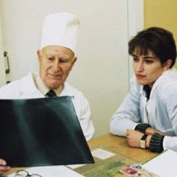
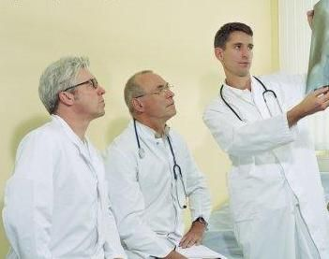
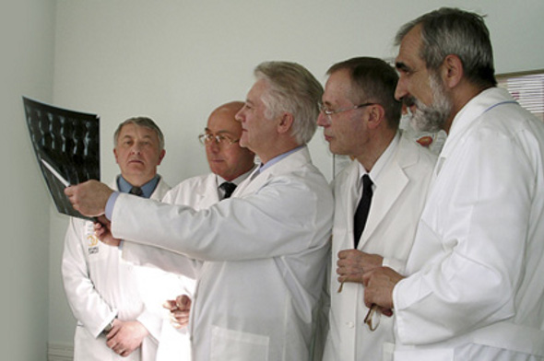
Наставничество молодых специалистов
опытными врачами
Статья 34. При оказании медицинской помощи врач должен руководствоваться исключительно интересами пациента, знаниями современных методов и технологий лечения с доказанной клинической эффективностью и личным опытом. При возникновении профессиональных затруднений врач обязан обратиться за помощью к коллегам, а также оказать помощь коллегам, обратившимся к нему.
Статья 43. Врач обязан охранять честь и благородные традиции медицинского сообщества. Врачи должны относиться друг к другу с уважением и доброжелательно, быть готовыми бескорыстно передавать свой опыт и знания.
Статья 44. В течение всей жизни врач обязан сохранять уважение и благодарность к своим учителям.

Slide 23
Врач и научно-исследовательская деятельность, биоэтика
Статья 50. Врач, занимающийся научно-исследовательской деятельностью, не должен использовать свои научные знания в ущерб здоровью и безопасности пациента или общества. Интересы науки и общества не могут превалировать над интересами человека.
Статья 51. Планируя эксперимент с участием пациента, врач обязан быть честным и порядочным в своих действиях, сопоставить степень риска причинения ущерба пациенту и возможность достижения предполагаемого положительного результата.
Статья 53. Новые медицинские технологии и методики, лекарственные и иммунобиологические препараты могут применяться в медицинской практике только после оформления в установленном порядке в соответствии с российским законодательством.

Slide 24
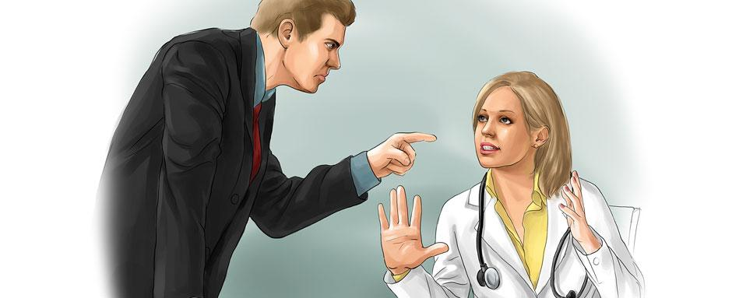
Любой человек, который когда-нибудь имел несчастье быть в роли больного или являлся родственником пациента, может пылко и красочно рассказывать о своих злоключениях и неприятных контактах с медперсоналом.
При этом следует подчеркнуть, что больные в большинстве случаев находят неудовлетворительными их взаимоотношения с врачами.
Часто доктора представляются им людьми, с которыми трудно общаться: они недружелюбны, не соответствуют представлениям пациента и не способны создать доверительные отношения с ним.

Slide 25
Наиболее частые причины конфликтных ситуаций:
1) недостаточно внимательное отношение к пациенту (в любых проявлениях)
из-за отсутствия у врача интереса к работе и/или из-за неоправданно низкой заработной платы;
2) отсутствие информированного согласия пациента на лечение;
3) отсутствие согласованности в действиях врачей разной специализации, коллегиальности в составлении плана лечения;
4) неправильность ведения медицинской документации;
5) профессиональная некомпетентность (необоснованное расширение или недостаточность исследований);
6) характерологические особенности врача и пациента;
7) нежелание пациентов тратить деньги на лечение.

Slide 26
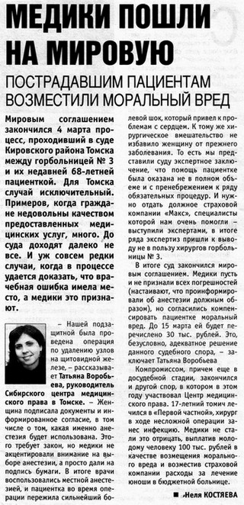
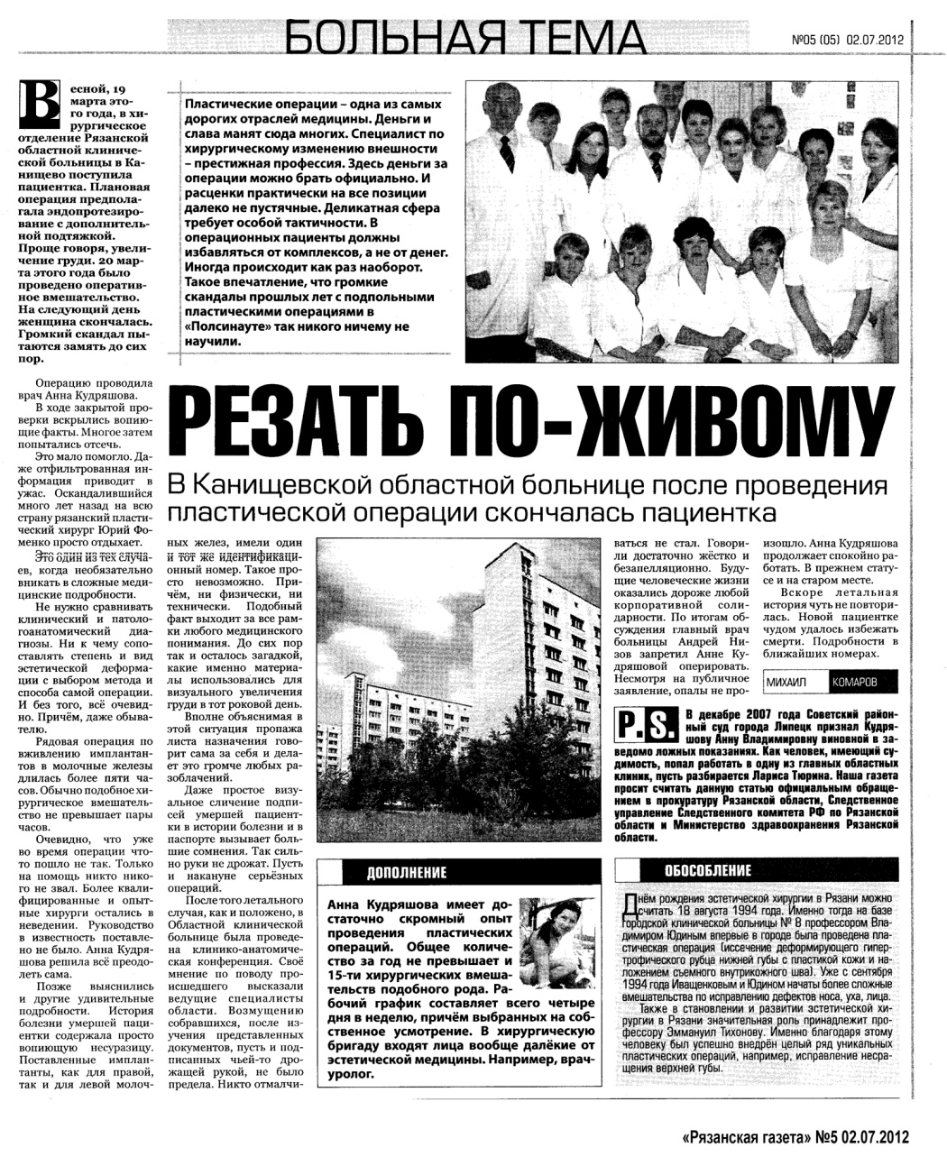
РЕАЛЬНОСТЬ!

Slide 27
НАИБОЛЕЕ ЧАСТЫЕ ОШИБКИ ПРИ ДИАГНОСТИКЕ ЗАБОЛЕВАНИЙ
Дефекты сбора жалоб и анамнеза заболевания.
Недооценка клинических данных и тяжести состояния больных.
Не проводятся консультации смежных специалистов (реаниматолог, эндокринолог, невролог, инфекционист, офтальмолог и др.).
Неверная интерпретация
клинико-лабораторных
данных при обследовании
больных

Slide 28
Распределение рабочего времени палатной медсестры
Диссертация на тему «Контроль и оценка деятельности
сестринского персонала лечебных отделений больницы».
Габоян Я.С.

Slide 29
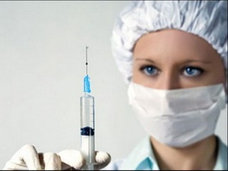
Основные сестринские ошибки
Нарушения этики и деонтологии
Нарушения технологии инвазивных вмешательств (забор крови, введение лекарственных средств)
Нарушения санитарно-эпидемиологического режима (внутрибольничные инфекции)
Фармакологические ошибки

Slide 30
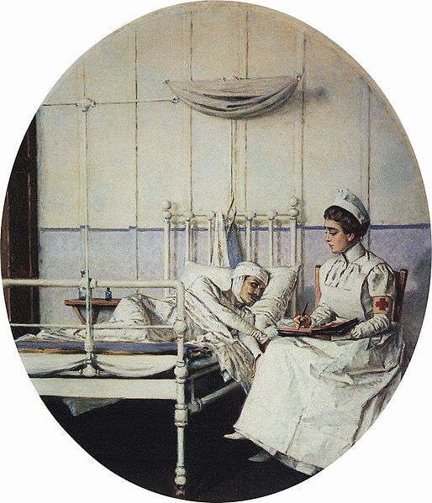
Понятие врачебного долга можно понимать очень широко - от честного, скромного выполнения повседневной врачебной работы до появления высокого мужества в чрезвычайных обстоятельствах и до готовности принести себя в жертву для спасения людей, для осуществления научного эксперимента, призванного решить проблему победы над опасной болезнью, способной унести миллионы жертв.

Slide 31
Примеров подвигов врачей сотни!
Чумологи (В.И. Турчининов-Выжникевич,
М.Ф. Шрейбер, И.В. Мамантов, М.А. Лебедев и др.),
Г.Н. Минх (ввел себе под кожу кровь больного, в которой было много спирохет),
И.И. Мечников повторил на себе опыт Г. Н. Минха,
Паразитологи (Л.А. Зильбер, Е.Н. Павловский),
Werner Forsmann (в 1929 г. ввел себе в вену катетер и продвинул его до сердца).

Slide 32
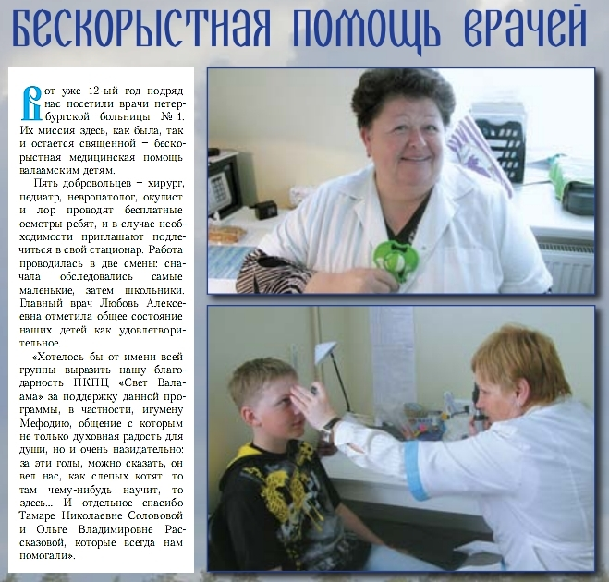
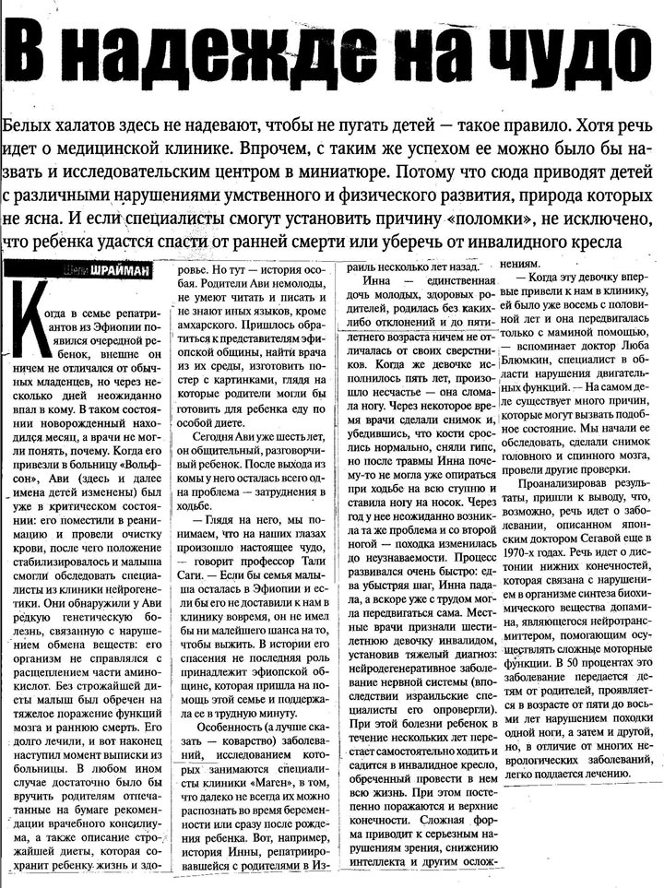
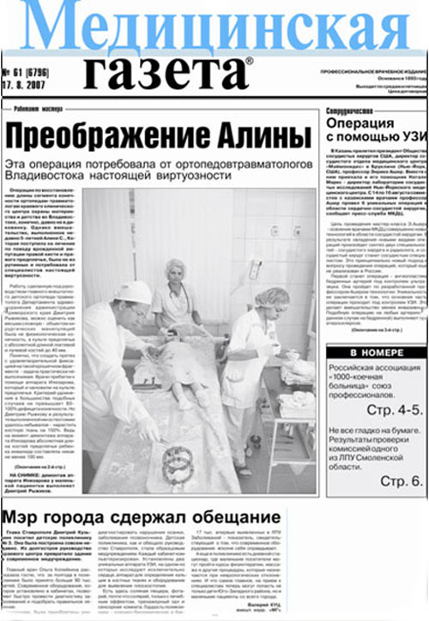
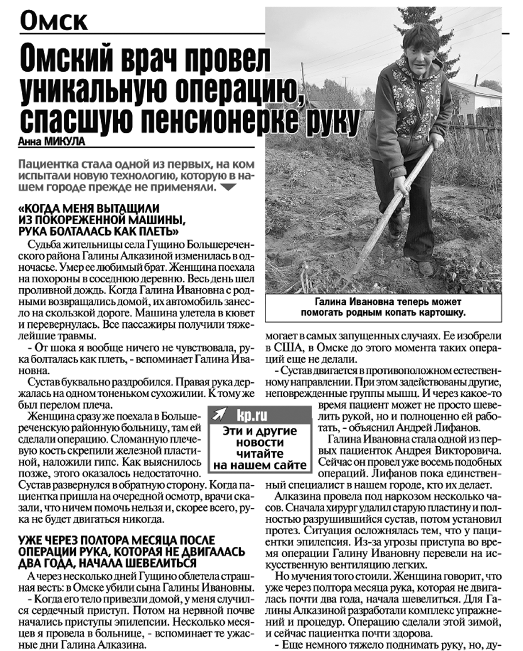
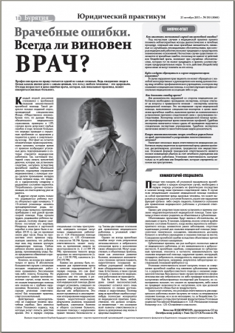
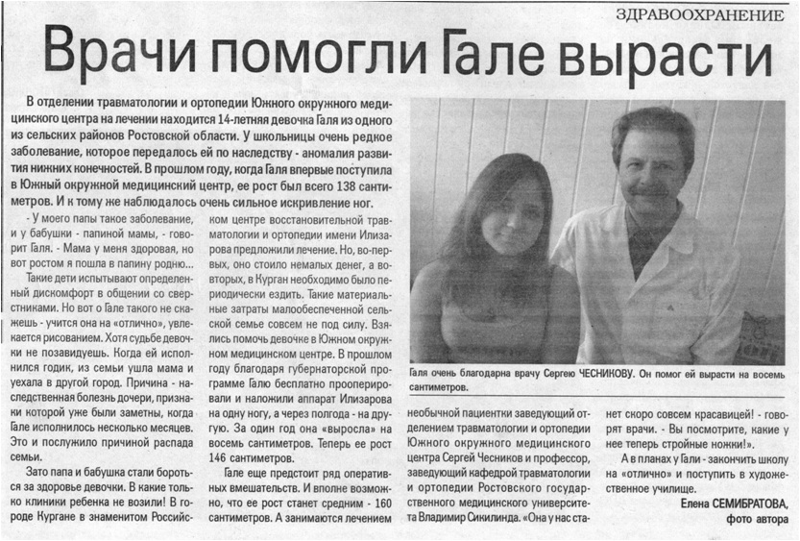

Slide 33
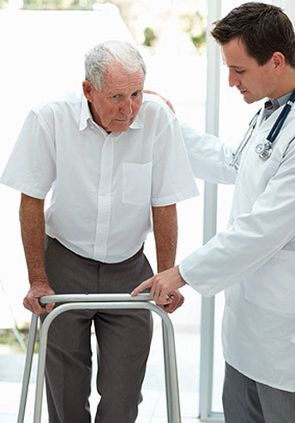
В последнее время фактор приверженности часто обозначают как «комплаентность» - степень соответствия поведения пациента в отношении приема лекарственных средств, соблюдения диеты и/или других изменений образа жизни рекомендациям медицинского работника.
Приверженность включает следующие элементы:
прием всех назначенных препаратов в правильном количестве и дозе, установленной врачом,
прием всех препаратов в установленное время.

Slide 34
По мнению ряда авторов и групп экспертов, без активного участия пациента трудно добиться решения поставленных задач. Это привело к появлению в литературе вместо привычного термина комплайнс (подчинение, податливость) - термина конкордантность (согласие), или «adherence» (соблюдение рекомендаций).
Если модель отношения врача и пациента по типу комплайнс предусматривает простое выполнение пациентом врачебных инструкций, то модель - конкордантность рассматривает процесс терапии как сотрудничество и партнерство врача и пациента.
комплайнс
конкордантность

Slide 35
И самое лучшее лекарство не поможет больному,
если он отказывается его принять. М.Сервантес
- США: всего 27% пациентов с повышенным давлением лечатся эффективно, 46% пациентов не принимают антигипертензивных препаратов вообще.
- Европа: на 16 000 пациентов, страдающих гипертонией, только 37% лечились эффективно.
- Россия: антигипертензивные средства в России принимают чуть больше двух третей больных – 69,5 %.
«Аналитической справке об эпидемиологической ситуации по АГ в 2008 году и ее динамике с 2003 по 2008 год по трем проведенным мониторингам»

Slide 36
ФАКТЫ
По результатам проведенных в странах Запада исследований оказалось, что принимают те лекарства и так, как они были назначены врачом, лишь 20% пациентов врача общей практики и от 40 до 60% больных злокачественными опухолями; среди больных сахарным диабетом лишь 7% следуют всем врачебным рекомендациям и лишь 50% больных гипертонической болезнью посещают врача в назначенное время.
По данным отечественного исследования М.А.Альберт (2009), общая приверженность больных к лечению хронической сердечной
недостаточности составляла 44%, приверженность к приему лекарств – 40%.

Slide 37
Пять моделей построения взаимоотношений врача и пациента (О. М. Лесняк, 2003):
Активно-пассивная основана на представлении, что врач лучше знает, что надо больному. Больной не может участвовать в принятии решений.
Покровительственная. Больному сообщается лишь та информация, которая, по мнению врача, необходима.
Информативная. Врач доносит до больного всю информацию, а больной сам выбирает.
Интерпретивная. Предполагается, что больной нуждается лишь в уточнении с помощью врача того, что с ним происходит. Решение будет принимать он сам.
Совещательная (договорная). Исходит из представления, что врач может активно влиять на формирование мнения больного и помочь ему принять правильное решение.

Slide 38
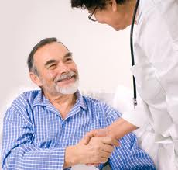
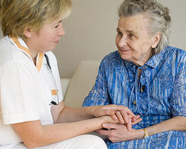
Самая разумная модель - совещательная, которая предполагает равенство всех сторон, в том числе одинаковую ответственность. Она основана на том, что обычный взрослый человек в состоянии синтезировать информацию и выделить для себя приоритеты, а врач обладает достаточными коммуникационными навыками для того, чтобы помочь пациенту в этом.

Slide 39
Дефектами в оказании медицинской помощи следует считать недостатки диагностической, лечебной, организационной деятельности, которые привели или могли привести к неверной или несвоевременной диагностике имевшихся у пациента заболеваний (состояний), при установленном диагнозе – к неправильным или неадекватном лечебным (профилактическим) мероприятиям; а также нарушения (невыполнение) положений действующих федеральных или территориальных стандартов (протоколов) оказания медицинской помощи или медицинских технологий, правил ведения медицинской документации.
«Качество оказания медицинской помощи в ЛПУ Санкт-Петербурга по материалам СПб ГБУЗ БСМЭ». Бюллетень судебно-медицинского эксперта, выпуск №7, 2012 г.

Slide 40
Дефекты в оказании медицинской помощи классифицируются следующим образом:
- По этапам медицинской помощи в амбулаторно-поликлиническом звене:
дефекты догоспитального периода;
дефекты госпитального (стационарного) периода.
- По своей сути (что конкретно выявлено):
дефекты организации;
дефекты диагностики;
дефекты лечения;
дефекты медицинской документации;
прочие дефекты.
- По причине:
позднее обращение за медицинской помощью;
недостатки в организации лечебно-диагностического процесса;
недостаточная классификация врача (медицинского работника);
неполноценное обследование больного;
отсутствие необходимых средств диагностики;
объективные трудности в оказании медицинской помощи;
прочие причины.
- По причинно-следственной связи с наступлением смерти:
дефект является основной причиной смерти;
дефект способствовал наступлению летального исхода;
дефект не повлиял на наступление летального исхода.

Slide 41
Классификация ненадлежащего качества медицинской помощи по тяжести негативных следствий (по классам)
случаи с дефектами, затрудняющими оценку процесса оказания помощи и/или планирование потребности в ресурсах здравоохранения (условно надлежащее КМП)
неоптимальное использование ресурсов здравоохранения
повышен / не снижен риск ухудшения / неулучшения состояния пациента, развития новых заболеваний (возможное развитие)
ухудшение / неулучшение состояния пациента, развитие новых заболеваний (реальное развитие)
влияние на состояние пациента, повышен / не снижен риск преждевременной смерти, инвалидности (возможное развитие)
влияние на состояние пациента с негативными социальными последствиям - преждевременная смерть, инвалидность (реальное развитие)
1
2
3
4
5
6

Slide 42
Анализ случаев НОМП
Ненадлежащее оказание медицинской помощи в амбулаторно-поликлинических учреждениях | Ненадлежащее оказание медицинской помощи Скорая и неотложная помощь | Ненадлежащее оказание медицинской помощи в стационарах
I класс – 1,8 %. | I класс – 1,8 %. | I класс – 0 %.
II класс – 5,4 %. | II класс – 1,8 %. | II класс – 10,9 %.
III класс – 0 %. | III класс – 0 %. | III класс – 0 %.
IV класса– 12,7 %. | IV класс – 1,8 %. | IV класс – 63,6 %.
V класс – 0 %. | V класс – 0 %. | V класс – 0 %.
VI класс – 0 %. | VI класс – 0 %. | VI класс – 0 %.

Slide 43
Итоги работы «горячей линии» за 2007 - 2012 гг.
- Отмечается рост общего количества обращений и жалоб в абсолютных цифрах.
- В процентном соотношении наблюдается снижение количества зарегистрированных жалоб с 10,3% (2007 год) до 5,3 % (2012 год).
- В динамике наблюдается снижение количества жалоб на качество оказанной медицинской помощи по сравнению с 2007 годом в 2,3 раза, по вопросам нарушения прав граждан на получение бесплатной медицинской помощи также отмечается снижение по сравнению с 2007 годом в 18 раз.

Slide 44
За 2012 год общее количество обращений граждан в ЛПУ составило 15272, количество жалоб граждан, зарегистрированных в медицинских учреждениях Санкт-Петербурга, в абсолютном отношении составило 2880. Из них, количество обоснованных – 752 (26 %).
В таблице показана структура жалоб
(2880 причины в 2974 обращениях).

Slide 45
Участники внедрения системы с 2007 года
Законодательное собрание
Управления
КМП
Комитет по здравоохранению
Администрации районов Санкт-Петербурга
Территориальный фонд ОМС и страховые мед.организации
Ассоциация медицинских организаций СПБ
Кафедра организации здравоохранения и управления качеством медицинской помощи СЗГМУ им. И.И.Мечникова Минздрава России

Slide 46
В реестр экспертов включены – 240 в ТФ ОМС и 50 в Комитете по здравоохранению (по всем специальностям)
Виды экспертиз
КМП
ЦЕЛЕВАЯ
ЭКСПЕРТИЗА ПО ОТДЕЛЬНОМУ СЛУЧАЮ
ОКАЗАНИЯ МЕДИЦИНСКОЙ ПОМОЩИ
ТЕМАТИЧЕСКАЯ
ЭКСПЕРТИЗА ПО СОВОКУПНОСТИ СЛУЧАЕВ ОКАЗАНИЯ МЕДИЦИНСКОЙ ПОМОЩИ

Slide 47
Обязательные основания для проведения целевой экспертизы качества медицинской помощи :
2
3
4
1
письменное обращение пациента или его законного представителя по поводу ненадлежащего КМП;
запросы органов государственной власти и иных организаций, полномочных обеспечи-вать контроль КМП и защиту законных интересов гражданина в получении медицинской помощи надлежащего качества и гарантированного объема;
летальный исход заболевания лиц трудоспособного возраста и детей в период амбулаторного лечения;
летальный исход заболевания в период стационарного лечения;

Slide 48
Дополнительные основания для проведения целевой экспертизы КМП :
1
2
3
4
Внутрибольничное инфицирование и развитие осложнений в период стационарного лечения;
Отклонение сроков лечения от установленных стандартами более чем на 50%;
повторное обоснованное обращение по поводу одного и того же заболевания в течение 1 месяца при оказании амбулаторно-поликлинической помощи.
повторная госпитализация по поводу одного и того же заболевания в течение 3 месяцев;

Slide 49
Для достижения комплайнса особенно важен процесс общения с врачом и врачебная компетентность.
Врач должен адекватно излагать необходимую больному информацию, чтоб она была доступна любому пациенту с учетом образовательного ценза и уровня сложности материала.
В современной медицине патернализм изменяется на сотрудничество.
Однако не все врачи являются сторонниками этой тактики, так как она приводит к усложнению работы медицинского персонала.
Больные также не хотят брать на себя ответственность за принятие решения.

Slide 50
Тест Мориски–Грина:
1) забывали ли вы когда-либо принять препараты?
2) не относитесь ли вы иногда невнимательно к часам приема лекарств?
3) не пропускаете ли вы прием препаратов, если чувствуете себя хорошо
4) если вы чувствуете себя плохо после приема лекарств, не пропускаете ли Вы следующий прием?
Комплаентными согласно данному тесту являются больных, набирающие 4 балла, некомплаентными – менее 3.

Slide 51
Мероприятия, направленные на повышение приверженности к терапии:
обучение пациентов;
организационные мероприятия (напоминания, пометки на истории болезни и т. п.);
психологические (консультирование, поведенческая терапия, мультипрофессиональные команды и др.);
технологические (крышки для упаковок с напоминаниями, лекарственные формы, телемониторинг и т. п.);
экономические (денежные и немонетарные стимулы);
комплексные.

Slide 52
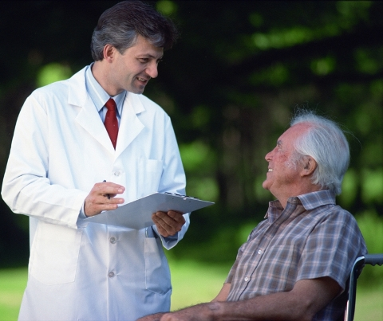
Пять шагов, позволяющие превратить спор с пациентом в
продуктивное сотрудничество:
1. Пауза, определение тактики работы с возражением
2. Выслушивание всех возражений пациента, которые он готов предъявить
3. Психологическое присоединение к возражению
4. Уточняющие вопросы
5. Призыв к действию

Slide 53
Пути улучшению качества оказания медицинской помощи и уменьшения врачебных ошибок:
Общественные организации и ассоциации.
Целенаправленное повышение квалификации врачей и руководителей ЛПУ для устранения системных причин ненадлежащего КМП.
Образовательные программы.
Формирование партнерства и доверия между врачом и больным.
Поощрения и награды.

Slide 54
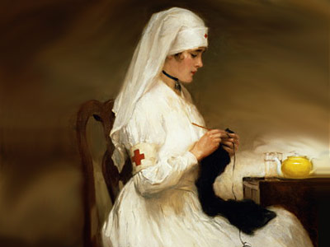
Способы снижения риска сестринских ошибок
Само- и взаимоконтроль (работа в команде «опытный работник – молодой специалист»)
Наставничество
Регулярные занятия с психологом (профилактика синдрома выгорания)
Сбор, систематизация и анализ сестринских ошибок в медицинских организациях
Непрерывное медицинское образование
Внедрение системы аттестации на рабочем месте

Slide 55
Внимательность?
Опыт?
Сострадание? Гуманность?
Профессионализм? Знания?

Slide 56
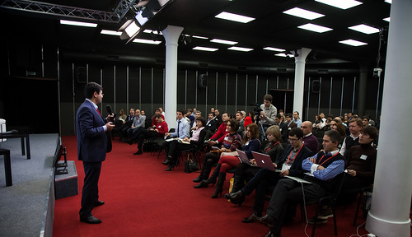
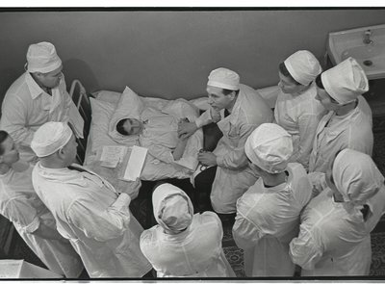
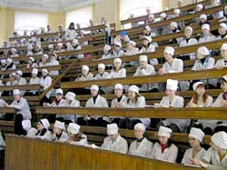
Профессиональный уровень медицинских работников

Slide 58
«Если после разговора с врачом больному не стало легче, то это не врач» В.М.Бехтерев

Slide 59
СПАСИБО ЗА ВНИМАНИЕ!

